Slide 1
TUSI
Organisasi
PERANCANGAN
FUNGSI FASILITASI
Bimtek
Pelatihan
Pendampingan
Layanan Konsultasi
Sosialisasi
Workshop

Slide 2
RANCANGAN
Fasilitasi
TAHAP I: Analisis Kebutuhan
Desain
Instrumen
Pengumpulan data
Pengolahan data
Laporan
Rekomendasi
TAHAP 2: Perancangan
Kurikulum
Desain
Bahan
Narsum
Pedoman
Anggaran
TAHAP 3: Pelaksanaan
TAHAP 4: Pemantauan dan Evaluasi
TAHAP 5: Tindak Lanjut

Slide 3
RANCANGAN
Bahan Fasilitasi
RANCANGAN PEMANFAATAN MEDIA PEMBELAJARAN :
Garis Besar Isi Media Pembelajaran
JM/Flowchart/Storyboard
Petunjuk Pemanfaatan Media Pembelajaran
B. RANCANGAN MODEL
PEMBELAJARAN
Standar Layanan Pembelajaran
Pedoman/Panduan Pengelolaan Pembelajaran
Petunjuk Pelaksanaan Model Pembelajaran

Slide 4
GBIM
Garis Besar Isi Media (GBIM)
adalah pedoman yang berisi petunjuk untuk
pengembangan penulisan naskah.
GBIM
disusun dalam sebuah tim yaitu penulis dan
pengkaji (Materi & Media).
GBIM
digunakan oleh pengembang media pembelajaran (penulis dan pengkaji) sebagai pedoman dalam membuat jabaran materi dan naskah media pembelajaran

Slide 5
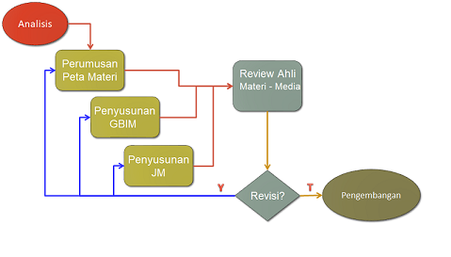
TAHAPAN RANCANGAN GBIM dan JM MEDIA PEMBELAJARAN
MEDIA SEDERHANA/HYPERMEDIA

Slide 6
Komponen
GBIM
Mata Pelajaran
Jenjang/Kelas/Smester
Topik/Judul
Kompetensi (Komp. Inti & Komp. Dasar)
Indikator,
Pokok materi,
Jenis media yang digunakan untuk mendukung materi, meliputi teks, audio, video, animasi atau simulasi
Evaluasi (Latihan & Tes)
Referensi.

Slide 7
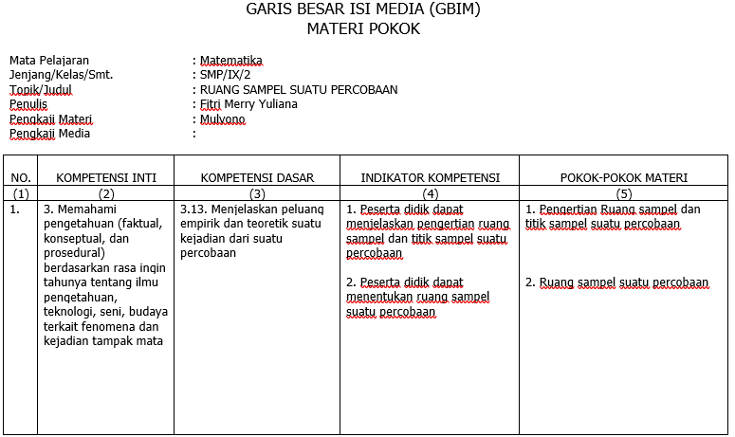
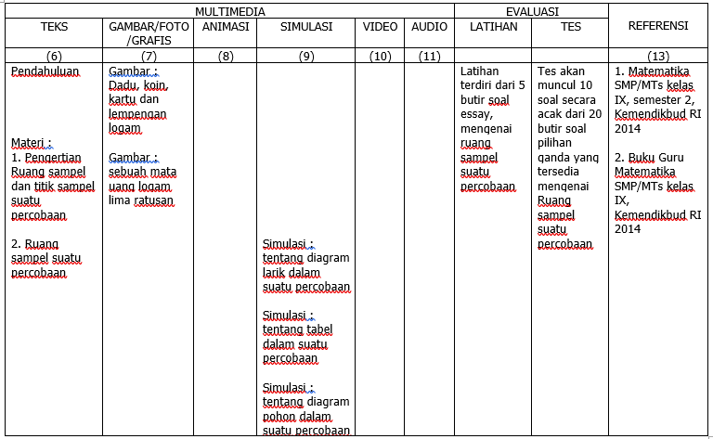
Contoh GBIM

Slide 8
BUKTI FISIK
GBIM
Surat Tugas
Lembar Pengesahan
ditandatangani oleh 3 orang (Penulis, Pengkaji materi & Media), contoh terlampir
Salinan Naskah GBIM, memuat:
Mata Pelajaran
Jenjang/Kelas/Smester/Sasaran
Topik/Judul
Tujuan Pembelajaran
Jenis Media
Keterangan Jenis Media
Pokok-pokok Materi
Latihan, Tes dan Kunci Jawaban
Daftar Pustaka
Penulis
Pengkaji Materi
Pengkaji Media

Slide 9
BUKTI FISIK
GBIM
Surat Tugas
Lembar Pengesahan
ditandatangani oleh 3 orang (Penulis, Pengkaji materi & Media), contoh terlampir
Salinan Naskah GBIM, memuat:
Mata Pelajaran
Jenjang/Kelas/Smester/Sasaran
Topik/Judul
Tujuan Pembelajaran
Jenis Media
Keterangan Jenis Media
Pokok-pokok Materi
Latihan, Tes dan Kunci Jawaban
Daftar Pustaka
Penulis
Pengkaji Materi
Pengkaji Media

Slide 10
NILAI
GBIM
Penulis | Pengkaji Materi | Pengkaji Media
50 % | 25 % | 25 %

Slide 11
Format GBIM
1. Mata Pelajaran : ………………....
2. Jenjang/Kelas/Smester : ……………...….
3. Topik/Judul : …………………
4. Penulis : ………………… (Guru di SMPN….…)
5. Pengkaji Materi : ………………… (Widyaiswara ………)
6. Pengkaji Media : ………………… (PTP Ahli …………...)
7. Latihan : Bentuk PG/Essay/Mindmap (terlampir)
8. Evaluasi/Test : Bentuk PG/Essay/Mindmap (terlampir)
9. Referensi : ………………………. (tulis ikuti urutan abjad)
No | Komp. Inti (KI) | Komp. Dasar (KD) | Indikator | Pokok-pokok Materi
 | Lihat di Kurukulum | Lihat di Kurikulum | Lihat di Kur (Sesuaikan) | Lihat di Kurikulum
MEDIA
TEKS | Gbr/Foto/Graf | Animasi | Simulasi | Video | Audio
Substansi Substansi | 1 v 2 v | 1 v - | - - | 1 v 2 v | - 2 v

Slide 12
FORMAT PENGESAHAN
LOGO
KEMDIKBUD
NASKAH GARIS BESAR ISI MEDIA
BAHAN BELAJAR …….
Satuan Pendidikan
TK/SD/SMP/SMA/SMK*
Judul
………………………
Kelas/Smester
X/1
Penulis | Pengkaji Materi | Pengkaji Media
TTD Nama Jelas | TTD Nama Jelas | TTD Nama Jelas

Slide 13
EVALUASI DIRI DOKUMEN GBIM
BUKTI FISIK | Y/T | CATATAN
Surat tugas sebagai pengkaji madia yang ditandatangani oleh pimpinan unit kerja/Satker atau pejabat yang ditugaskan seperti Plt. Pimpinan Satker
Salinan Naskah Media yang ditandatangani pimpinan unit kerja/Satker atau pejabat yang ditugaskan sebagai Plt. Pimpinan Satker
Lembar Pengesahan yang ditandatangani oleh 3 unsur, yaitu Penulis Naskah, Pengkaji Materi, dan Pengkaji Media
Isi Naskah: Matpel, Satpend, jenjang, kls/Smester, Kompetensi (KI/KD), topik, tujuan, penulis naskah, pengkaji materi, pengkaji media, latihan/tes/kunci jawaban, referensi

Slide 14
Jabaran Materi
Story board, flow chart, out line
adalah merupakan jabaran yang lebih luas dan mendalam dari materi yang telah ditentukan dalam GBIM
JM digunakan :
Sebagai pedoman/acuan bagi penulis/pengkaji dalam menyusun naskah media pembelajaran
Syarat JM, memberikan:
gambaran tentang materi dan media yang akan disajikan berikut bagian-bagian yang memerlukan interaksi, serta bentuk evaluasi yang akan
mengukur keberhasilan indikator sebuah naskah media pembelajaran

Slide 15
Komponen Jabaran Materi
Flow chart
Story board
Mata Pelajaran
Sasaran
Jenjang/Kelas/Smester
Topik
Judul
Tujuan
Jenis Media
Uraian Materi
Evaluasi (Latihan & Tes)
Referensi.

Slide 16
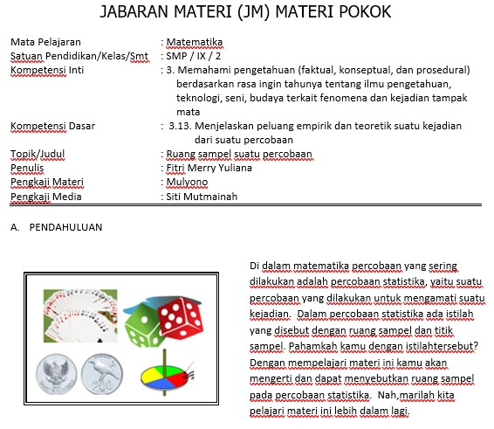
Contoh JM hal 1

Slide 17
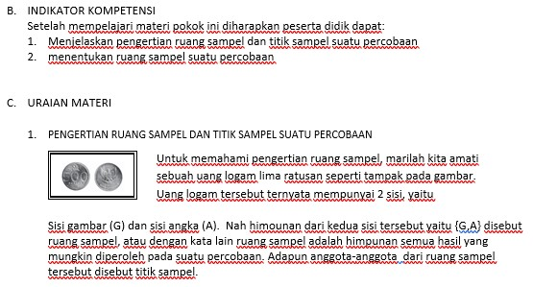
hal 2

Slide 18
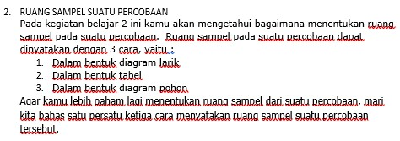
hal 3

Slide 19
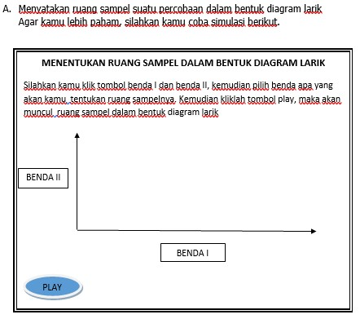
hal 4

Slide 20
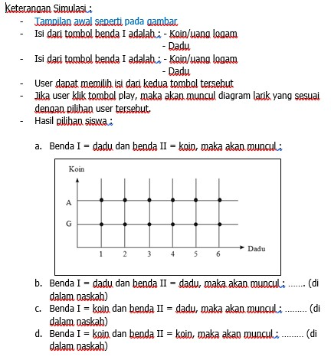
hal 5

Slide 21
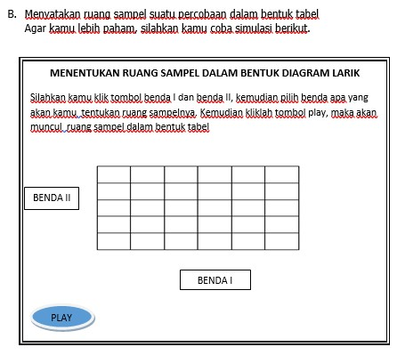
hal 6

Slide 22
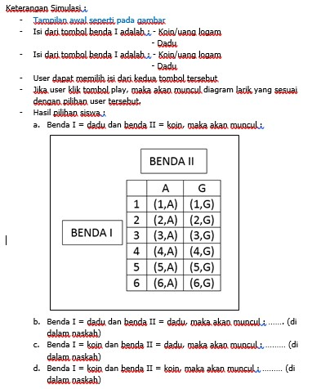
hal 7

Slide 23
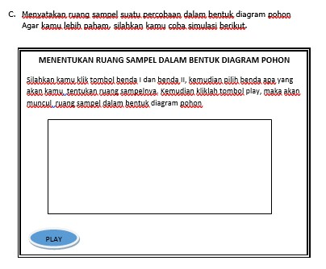
hal 8

Slide 24
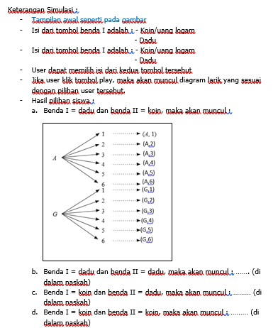
hal 9

Slide 25
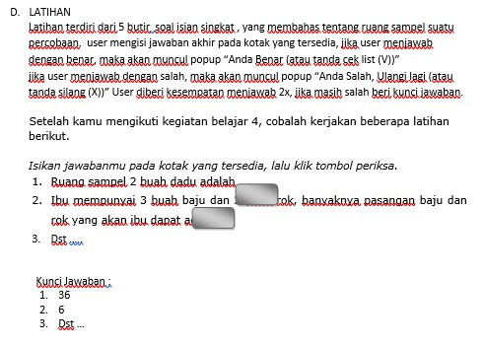
hal 10

Slide 26
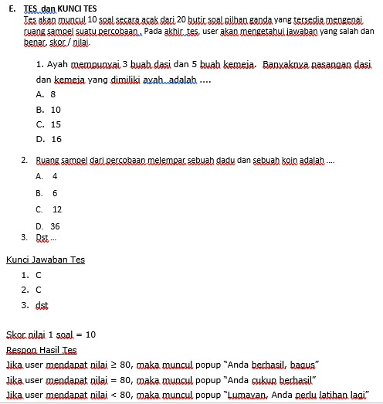
hal 11

Slide 27

hal 12

Slide 28
BUKTI FISIK
Jabaran Materi
Flow chart
Story board
Surat Tugas
Lembar Pengesahan
ditandatangani oleh 3 orang (Penulis, Pengkaji materi & Media), Contoh terlampir
Salinan Naskah JM/Flow chart/Story board, yang memuat:
Mata Pelajaran
Jenjang/Kelas/Smester/Sasaran
Topik
Judul
Tujuan
Jenis Media
Uraian Materi
Evaluasi (Latihan & Tes)
Referensi
Penulis naskah
Pengkaji materi
Pengkaji media

Slide 29
FORMAT PENGESAHAN
LOGO
KEMDIKBUD
NASKAH JABARAN MATERI
BAHAN BELAJAR …….
Sauan Pendidikan
SMA/K
Judul
………………………
Kelas/Smester
X/1
Penulis | Pengkaji Materi | Pengkaji Media
TTD Nama Jelas | TTD Nama Jelas | TTD Nama Jelas

Slide 30
NILAI
JM, FC, SB
Penulis | Pengkaji Materi | Pengkaji Media
50 % | 25 % | 25 %

Slide 31
EVALUASI DIRI DOKUMEN JM
BUKTI FISIK | Y/T | CATATAN
Surat tugas sebagai pengkaji madia yang ditandatangani oleh pimpinan unit kerja/Satker atau pejabat yang ditugaskan seperti Plt. Pimpinan Satker
Salinan Naskah Media yang ditandatangani pimpinan unit kerja/Satker atau pejabat yang ditugaskan sebagai Plt. Pimpinan Satker
Lembar Pengesahan yang ditandatangani oleh 3 unsur, yaitu Penulis Naskah, Pengkaji Materi, dan Pengkaji Media
Isi Naskah: Matpel, Satpend, kls/Smester, Kompetensi (KI/KD), topik, tujuan, penulis naskah, pengkaji materi, pengkaji media, latihan/tes/kunci jawaban, referensi

Slide 32
TERIMAKASIH
Selamat Berkarya!

